Slide 1
Metody analizy modeli biologicznych stworzonych przy użyciu sieci Petriego
Anna Gogolińska
XXVII Forum Informatyki Teoretycznej, 11.04.2013, Toruń

Slide 2
Plan prezentacji
Sieci Petriego
Modelowanie przy użyciu sieci Petriego
Metody analizy i weryfikacji modelu:
T-niezmienniki
T-klastry
Zbiory MCT

Slide 3
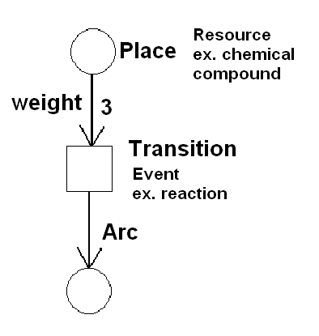
Sieci Petriego
Sieć Petriego to (P, T, A,W,M₀):
P = {p₁,p₂,...,p_{m}} skończony zbiór miejsc
T = {t₁,t₂,...,t_{m}} skończony zbiór tranzycji
A ⊆(P×T)∪(T×P) zbiór łuków
W:A→{1,2,3...} - wagi
M₀:P→{0,1,2,3,...} – marking początkowy
Marking: {2, 1}

Slide 4
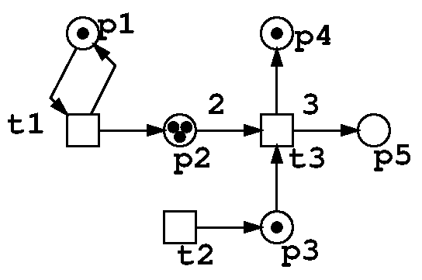
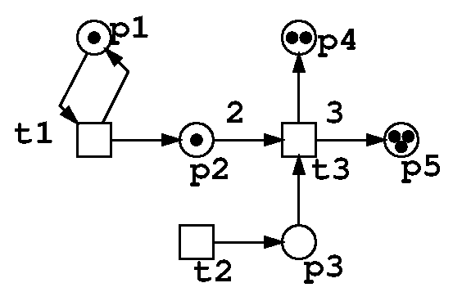
Sieci Petriego
Przed odpaleniem t3:
Po odpaleniu t3:

Slide 5
Sieci Petriego
Sieci Petriego są wykorzystywane w wielu dziedzinach:
Komunikacja – np. optymalizacja ruchu na skrzyżowaniach, przejazdów pociągów.
Automatyka – np. sterowanie automatycznymi czujnikami, automatyczne systemu kontolne.
...
Biologia systemowa

Slide 6
Sieci Petriego w biologii
Wykorzystanie sieci Petriego w biologii systemowej:
Modelowanie procesów metabolicznych np. homeostaza żelaza [1].
Modelowanie szlaków sygnałowych – np. szlak MAPK/PKC [2].
Modelowanie genetycznych grafów regulujących – np. reakcja na stres spowodowany brakiem pożywienia u E. Coli [3].
Modelowanie całych układów w organizmie – np. model układu odpornościowego [4].

Slide 7
Tworzenie modelu
Zdobycie wiedzy na temat modelowanego systemu z literatury lub od specjalistów.
Stworzenie modelu poprzez:
Zidentyfikowanie obiektów obecnych w modelu (np. genów, białek) i przypisanie im miejsc.
Zidentyfikowanie procesów, zmian między obiektami w modelu i przypisanie im tranzycji.
Połączenie miejsc reprezentujących obiekty z tranzycjami reprezentującymi zmiany między obiektami.

Slide 8
Tworzenie modelu
Weryfikacja i analiza modelu.
Analiza przepływu żetonów.
Analiza t-niezmienników.

Slide 9
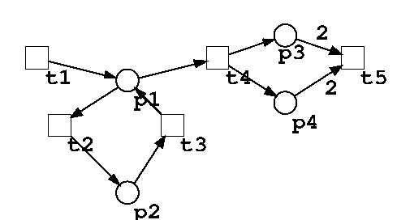
Reprezentacja macierzowa
Sieć Petriego można przedstawić jako macierze:
Macierz wejść
Macierz wyjść
Macierz incydencji będącą kombinacją dwóch powyższych.
Niech PT = (P, T, F, W, M₀) będzie siecią Petriego.

Slide 10
Reprezentacja macierzowa
Macierzą wejść nazywamy macierz C⁺ = (a_{ij})_{n×m}, gdzie:
 | t1 | t2 | t3 | t4 | t5
p1 | 1 | 0 | 1 | 0 | 0
p2 | 0 | 1 | 0 | 0 | 0
p3 | 0 | 0 | 0 | 1 | 0
p4 | 0 | 0 | 0 | 1 | 0

Slide 11
Reprezentacja macierzowa
Macierzą wyjść nazywamy macierz C⁻ = (a_{ij})_{n×m}, gdzie:
 | t1 | t2 | t3 | t4 | t5
p1 | 0 | 1 | 0 | 1 | 0
p2 | 0 | 0 | 1 | 0 | 0
p3 | 0 | 0 | 0 | 0 | 2
p4 | 0 | 0 | 0 | 0 | 2

Slide 12
Reprezentacja macierzowa
Macierzą incydencji nazywamy macierz C = (a_{ij})_{n×m}, gdzie C = C⁺ - C⁻
 | t1 | t2 | t3 | t4 | t5
p1 | 1 | -1 | 0 | -1 | 0
p2 | 0 | 1 | -1 | 0 | 0
p3 | 0 | 0 | 0 | 1 | -2
p4 | 0 | 0 | 0 | 1 | -2

Slide 13
T-niezmienniki
T-niezmiennik to wektor x∈N_{l} (gdzie l = |T|), spełniający:
C∙x=0
Zazwyczaj wektor binarny, x = {x_{i}}, gdzie x_{i} jest równe 0 jeśli t_{i} nie występuje w t-niezmienniku x lub 1 jeśli t_{i} jest zawarte w x.
Czasami inne wartości (poza 0 i 1) są obecne.
Wsparciem t-niezmiennika x nazywamy: supp(x) = {t_{i} ∈ T:(x)_{i} ≠ 0}

Slide 14
T-niezmienniki
Inv1: 2*t1, 2*t4, t5 (2, 0, 0, 2, 1)
Inv2: t2, t3 (0, 1, 1, 0, 0)
Niech dany będzie marking M₁. Po odpaleniu wszystkich tranzycji z t-niezmiennika x nastąpi reprodukcja markingu M₁.

Slide 15
CTI
Sieć jest pokryta przez t-niezmienniki (CTI) jeśli każda tranzycja z sieci jest zawarta przynajmniej w jednym t-niezmienniku.
Jedna tranzycja może być w kilku t-niezmiennikach.
Modele biologiczne muszą być CTI.
Jeśli tranzycja nie jest w żadnym t-niezmienniku:
Niechciany lub fałszywy proces.
Niekontrolowane gromadzenie się żetonów.

Slide 16
T-niezmienniki
Zidentyfikowanie biologicznego znaczenia każdego (w miarę możliwości) t-niezmiennika jest kluczowe w analizie modelu.
T-niezmiennik bez biologicznego znaczenia:
Błąd w modelu.
Nowy proces (np. homeostaza żelaza).

Slide 17
T-klastry
Czasami ilość t-niezmienników jest zbyt duża, aby przeanalizować je wszystkie:
102 – homeostaza żelaza
107 – regulacja genów w dystrofii mięśniowej
47 – model układu odpornościowego
W modelu układu odpornościowego podobne t-niezmienniki.
Można połączyć t-niezmienniki w t-klastry.

Slide 18
T-klastry
Dowolny algorytm służący do klasteryzacji np. algorytm UPGMA.
Obliczenie odległości między t-niezmiennikami. s_{ij} – współczynnik Tanimoto.

Slide 19
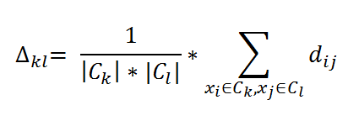
T-klastry
W pętli:
Połącz dwa najbliższe sobie obiekty (t-klastry lub t-niezmienniki).
Oblicz nowe odległości między obiektami C_{k} i C_{l}:
Powtarzaj, aż dystans między najbliższymi obiektami jest większy niż próg y.

Slide 20
T-klastry
Ilość t-klastrów zależy od progu y:
homeostaza żelaza: 102 t-niezmienniki, 15 t-klastrów
regulacja genów w dystrofii mięśniowej: 107 t-niezmienników, 34 t-klastry
model układu odpornościowego: 47 t-niezmienników, 13 t-klastrów
Analiza biologicznego znaczenia t-klastrów.

Slide 21
T-klastry
Drzewo t-klastrów:
Cluster1 = x1 = (1, 1, 1, 0, 0, 0, 0)
Cluster2 = x2 = (0, 0, 0, 1, 1, 0, 0)
Cluster3 = x3 = (1, 1, 1, 0, 0, 1, 1)

Slide 22
Zbiory MCT
Zbiory MCT (maximal common transition sets) – tranzycje, które występują zawsze razem w t-niezmiennikach.
 | x1 | x2 | x3
t1 | 1 | 0 | 1
t2 | 1 | 0 | 1
t3 | 1 | 0 | 1
t4 | 0 | 1 | 0
t5 | 0 | 1 | 0
t6 | 0 | 0 | 1
t7 | 0 | 0 | 1
 | Inv3 | Inv5 | Inv6 | Inv7 | Inv8
t5 | 0 | 1 | 0 | 1 | 0
t6 | 0 | 1 | 0 | 0 | 0
t7 | 0 | 1 | 0 | 1 | 0
t8 | 0 | 1 | 0 | 1 | 1
t9 | 1 | 0 | 1 | 0 | 0
t10 | 1 | 0 | 1 | 0 | 0
MCT1
0
MCT2
MCT3

Slide 23
Zbiory MCT
Zbiory MCT (maximal common transition sets) – tranzycje, które występują zawsze razem w t-niezmiennikach.
 | x1 | x2 | x3
t1 | 1 | 0 | 1
t2 | 1 | 0 | 1
t3 | 1 | 0 | 1
t4 | 0 | 1 | 0
t5 | 0 | 1 | 0
t6 | 0 | 0 | 1
t7 | 0 | 0 | 1
 | Inv3 | Inv5 | Inv6 | Inv7 | Inv8
t5 | 0 | 1 | 0 | 1 | 0
t6 | 0 | 1 | 0 | 0 | 0
t7 | 0 | 1 | 0 | 1 | 0
t8 | 0 | 1 | 0 | 1 | 1
t9 | 1 | 0 | 1 | 0 | 0
t10 | 1 | 0 | 1 | 0 | 0
MCT1
0
MCT2
MCT3

Slide 24
Zbiory MCT
Najmniejsze, stałe części modelu – biologiczne znaczenie.
Wiedza włożona do modelu.
Opisują t-klastry.
MCT1
MCT3
MCT2

Slide 25
Podsumowanie
Dla każdego modelu biologicznego należy przeprowadzić analizę t-niezmienników.
Każdy model musi być CTI.
Należy przeanalizować biologiczne znaczenie każdego t-niezmiennika.
W razie potrzeby należy stworzyć t-klastry.
Należy zidentyfikować zbiory MCT.
Taka analiza pozwala zweryfikować model, odnaleźć błędy oraz zdobyć informacje o modelu.

Slide 26
Dziękuję za uwagę
Więcej na ten temat: Koch, I., W. Reisig, and F. Schreiber, Modeling in systems biology the petri net approach. 2011, London: Springer.
[1] Sackmann, A., et al., An analysis of the Petri net based model of the human body iron homeostasis process. Computational Biology and Chemistry, 2007. 31(1): p. 1-10.
[2] Hardy, S., Iyengar, R.: Analysis of Dynamical Models of Signaling Networks with Petri Nets and Dynamic Graphs. Modeling in Systems Biology, pp. 225-251. Springer (2011)
[3] Batt, G., Ropers, D., De Jong, H., Geiselmann, J., Mateescu, R., Page, M., Schneider, D.: Validation of qualitative models of genetic regulatory networks by model checking: Analysis of the nutritional stress response in Escherichia coli. Bioinformatics 21, i19-i28 (2005)
[4] Gogolinska, A., Nowak, W.: Petri Nets Approach to Modeling of Immune System and Autism. In: Coello Coello, C., Greensmith, J., Krasnogor, N., Liò, P., Nicosia, G., Pavone, M. (eds.) Artificial Immune Systems, vol. 7597, pp. 86-99. Springer Berlin Heidelberg (2012)

